Slide 1

Progetto ingegneria del software UniBg Notes
Bilal Drissi 1087161
Daniele Iania 1085982
Mattia Nicastro 1086903

Slide 2
Obiettivo
Realizzare una piattaforma web che consenta agli studenti dell’UniBG di condividere appunti. L’obiettivo è fornire risorse affidabili, specifiche e facilmente accessibili, evitando il ricorso a materiale di altri atenei che potrebbe differire negli argomenti o nelle metodologie.

Slide 3
Difficoltà incontrate
Organizzazione riunioni
Coordinamento
Utilizzo tool per eseguire query sul DB
Installazione e utilizzo di Papyrus

Slide 4
Paradigma di programmazione/modellazione utilizzato e tools
Paradigma di programmazione e modellazione
Programmazione a oggetti
Modellazione UML:
Utilizzo di diagrammi per definire le entità e le relazioni prima e durante lo sviluppo.
Linguaggio di programmazione
Java.
Strumenti e framework principali
Vaadin: framework web per la realizzazione dell’interfaccia grafica.
SQLite: database leggero e integrato facilmente con Java.
IDE (Eclipse, IntelliJ o Visual Studio Code)

Slide 5
Software configuration management
Per il versionamento del codice è stato utilizzato GitHub
Abbiamo organizzato il lavoro tramite la Kanban Board e gli issues
Lo sviluppo si è suddiviso nei branches

Slide 6
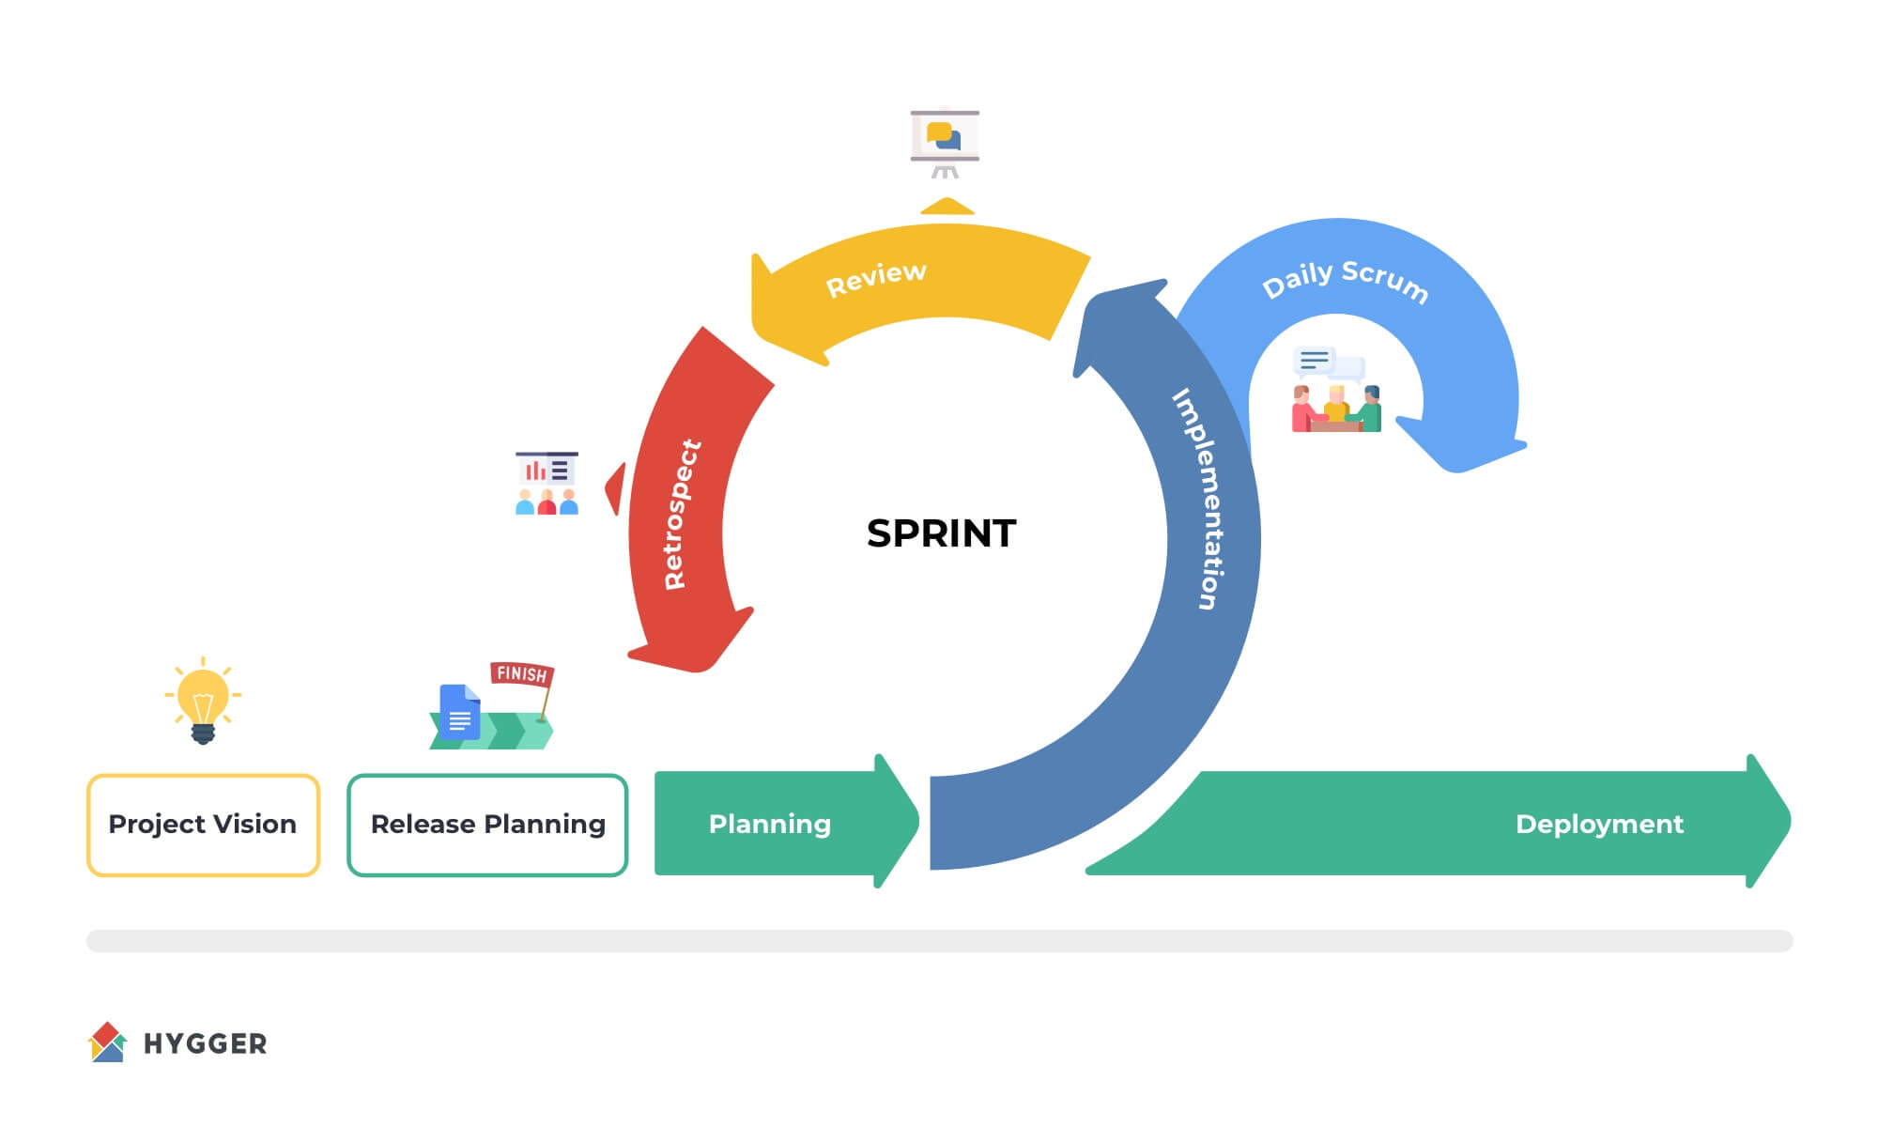
Software life cycle
Il ciclo di vita del software ha seguito le regole SCRUM

Slide 7
Requisiti
I requisiti sono stati pensati subito dopo l’idea del progetto, sono poi state apportate alcune modifiche nel tempo per cambiamenti nelle priorità.
Specificati nel documento di specifica dei requisiti

Slide 8
Architettura
È stata utilizzata l’architettura MVC (Model-View-Controller).

Slide 9
Design pattern
Sono stati utilizzati i seguenti pattern:
Singleton
Delegation
Metriche di qualità del progetto:
Righe di codice
Complessità ciclomatica

Slide 10
Modellazione
Sono stati utilizzati i seguenti diagrammi UML:
Class Diagram
Use Case
Activity Diagram
Communication Diagram
State Machine
Package Diagram
Component Diagram
Sequence Diagram

Slide 11
Implementazione
La maggior parte dei requisiti sono stati sviluppati
Il requisito più importante mancante riguarda l’inserimento dei ruoli utente, risultando in una mancanza della verifica di un utente da parte di un admin.

Slide 12
Testing
Sono stati effettuati sia test automatici che manuali.
Automatici:
Test delle funzionalità derivanti dal DB
Test delle funzionalità più importanti e utilizzate nel progetto
Manuali:
Test delle principali interazioni dell’utente con il programma.
Problemi riscontrati:
Difetti nel codice
La mancanza di un return non permetteva il corretto inserimento di un post
L’immagine profilo non veniva caricata correttamente né nei post né nel profilo.
L’upload/download dei file creava file corrotti.
Dopo login e registrazione il redirect avveniva su pagine errate.

Slide 13
DEMO

